Slide 1
ŠIAURĖS VAKARŲ LIETUVOS VIETOS VEIKLOS GRUPĖ TRYS STRATEGIJOS - MAŽEIKIŲ RAJONUI
2006–2008 m. bandomoji integruota strategija (finansuoti 29 projektai)
2008–2014 m. vietos plėtros strategija (56 ne pelno projektų,16 verslo projektų)
2015–2023 m. vietos plėtros strategija (iki 2021-05 m. 20 pelno projektų, 18 ne pelno projektų)
2 218 612 Eur (ES parama)
88 509 Eur (savivaldybės parama projektams)
2 638 438 Eur (ES parama)
351 206 Eur (savivaldybės parama projektams)
147 359 Eur

Slide 2
I prioritetas
VERSLO IR VERSLO APLINKOS PLĖTRA, DARBO VIETŲ KŪRIMAS (1 364 717,00 Eur)
VPS priemonė „NVO socialinio verslo kūrimas ir plėtra“ (kai socialinio verslo iniciatorius – NVO), (LEADER-19.2-SAVA-1): 3 darbo vietos, 3 projektai.
VPS priemonė „Ūkio ir verslo plėtra “, (kodas LEADER-19.2-6):
1 veiklos sritis „Parama ne žemės ūkio verslui kaimo vietovėse plėtoti“, (LEADER-19.2-6.4): 20 darbo vietų, 12 projektų.
2 veiklos sritis „Parama ne žemės ūkio verslui kaimo vietovėse pradėti“, (kodas LEADER-19.2-6.2): 6 darbo vietos, 6 projektai.

Slide 4
II prioritetas
SOCIALINĖS IR EKONOMINĖS VEIKLOS GALIMYBIŲ DIDINIMAS, KURIANT MAŽĄJĄ INFRASTRUKTŪRĄ, UGDANT BENDRUOMENIŠKUMĄ IR STIPRINANT SOCIALINĘ ĮTRAUKTĮ (454 348,00 Eur)
VPS priemonė „NVO socialinės veiklos skatinimas“, (LEADER-19.2-SAVA-5), 4 projektai (4 gauti, 3 įgyvendinti).
VPS priemonė „Vietos projektų pareiškėjų ir vykdytojų mokymas, įgūdžių įgijimas“ (kai mokymai susiję su VPS priemonėmis), (LEADER-19.2-SAVA-3), 4 projektai (4 gauti, 2 įgyvendinti).
VPS priemonė „Kultūros savitumo išsaugojimas, tradicijų tęstinumas“, (LEADER-19.2-SAVA-4), 5 projektai (5 gauti ir įgyvendinti).
VPS priemonė „Pagrindinės paslaugos ir kaimų atnaujinimas kaimo vietovėse“, (LEADER-19.2-7) 1 veiklos sritis „Parama investicijoms į visų rūšių mažos apimties infrastruktūrą“ (LEADER-19.2-7.2), 3 projektai (2 gauti, 2 įgyvendinti).
VPS priemonė „Pagrindinės paslaugos ir kaimų atnaujinimas kaimo vietovėse“, (LEADER-19.2-7) 2 veiklos sritis „Parama investicijoms į kaimo kultūros ir gamtos paveldą, kraštovaizdį“, (LEADER-19.2-7.6), 3 projektai (3 gauti, 1 įgyvendintas).

Slide 5
LEADER pereinamajame laikotarpyje
KPP įgyvendinimo laikotarpis iki 2025 m., pagal galiojančias (senas) taisykles.
EŽŪFKP gali remti:
1) naujų strategijų parengimą;
2) Dabartinių vietos plėtros strategijų ir bendradarbiavimo projektų įgyvendinimą.
Siūlymas:
Programos LEADER įgyvendinimas toliau finansuojamas iki programos įgyvendinimo pabaigos,
Rezervuotas procentas (ring-fencing): LEADER programos įsipareigojimams - rezervuojama 5% EŽŪFKP suma.
✓tęsiamas dabartinių strategijų įgyvendinimas
✓tęsiamas VVG bendradarbiavimo projektų įgyvendinimas
✓pradedamas naujų 2023-2027 m. vietos plėtros strategijų parengimas
✓pradedama sumanių kaimų projektų atranka ir įgyvendinimas

Slide 6
NUMATOMOS LĖŠOS PEREINAMAJAM LAIKOTARPYJE
Parengiamoji parama 2022 – 2024 m.

Slide 7
VPS nuo 2025-09-01 – 2029-09-01 m.
Numatomos lėšos - 1 502 753,00 Eur (-32,3 proc.)

Slide 8
ESAMA SITUACIJA
VPS priemonė „NVO socialinio verslo kūrimas ir plėtra“ (kai socialinio verslo iniciatorius – NVO), Nr. LEADER-19.2-SAVA-1): 54,660,86 Eur;
VPS priemonė „Pagrindinės paslaugos ir kaimų atnaujinimas kaimo vietovėse“ 2 veiklos sritis „Parama investicijoms į kaimo kultūros ir gamtos paveldą, kraštovaizdį“ (LEADER-19.2-7.6): 2012,31 Eur.

Slide 9
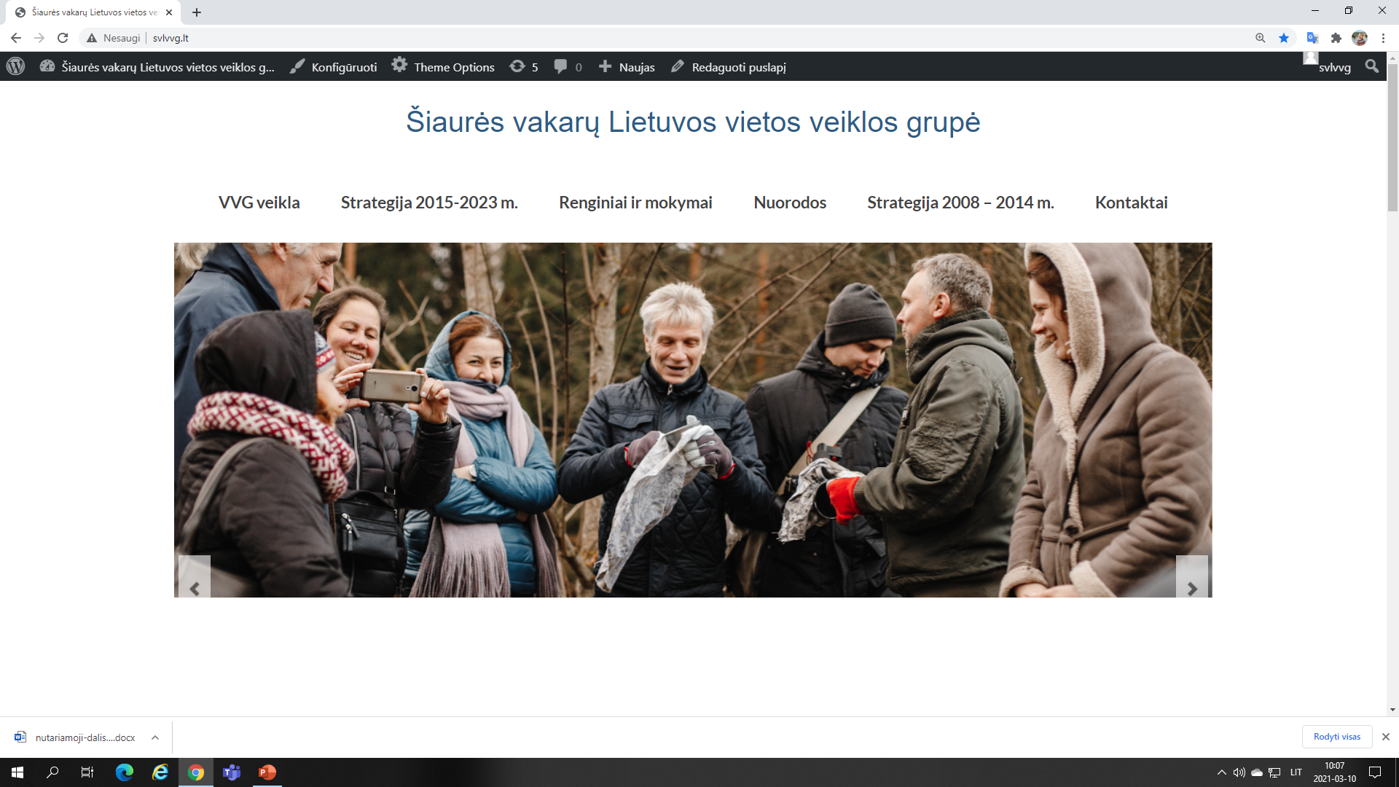
Ačiū už dėmesį!

